Slide 1
How Design Your Web Site
Web Design
HTML & CSS Tutorial
Coding your wonderful life

Slide 2
计算机的工作原理
Web Design
CPU
中央处理器
IM
内存储器
HD
硬盘
Coding your wonderful life

Slide 3
计算机的工作原理
Web Design
CPU
中央处理器
IM
内存储器
HD
硬盘
执行程序
未执行程序
Coding your wonderful life

Slide 4
计算机的工作原理
Web Design
CPU
中央处理器
IM
内存储器
HD
硬盘
解析器
应用程序
Coding your wonderful life

Slide 5
计算机的工作原理
Web Design
IEl浏览器文件存放目录
C:
Windows
Programs File
Users : administration / users
administration: Video / Picture/ Downloads / Documents
Windows
CPU
中央处理器
D:
E:
F:
Applications
Downloads
Documents
Documents
Coding your wonderful life

Slide 6
计算机的工作原理
Web Design
Ubuntu
/root: opt/usr/home/dev
/Home: Documents/Download/Picture/Video
CPU
中央处理器
Coding your wonderful life

Slide 7
浏览器服务器工作原理
Web Design
客户端
服务端
Server
服务器
Browser
浏览器
DataBase
数据库
Coding your wonderful life

Slide 8
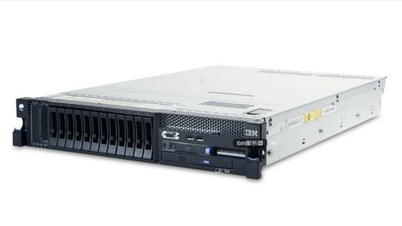


浏览器服务器工作原理
Web Design
Coding your wonderful life

Slide 9
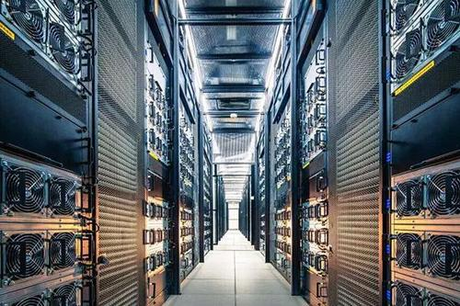
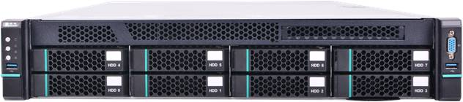
浏览器服务器工作原理
Web Design
Coding your wonderful life

Slide 10
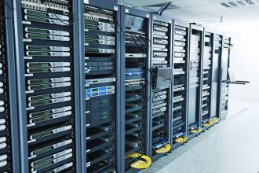
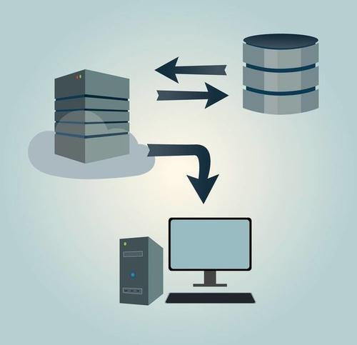
浏览器服务器工作原理
Web Design
Coding your wonderful life

Slide 11


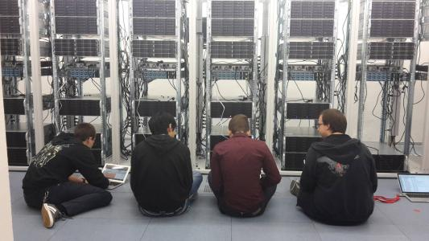
浏览器服务器工作原理
Web Design
Coding your wonderful life

Slide 12
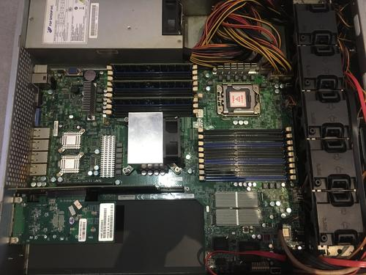
浏览器服务器工作原理
Web Design
Coding your wonderful life

Slide 13
通信系统工作原理
Web Design
Wifi
molden
光端机
光端机
光端机
光端机
发送
接收
Wifi
molden
光端机
光端机
光缆
接收
发送
Wifi
molden
光端机
光端机
Coding your wonderful life

Slide 14
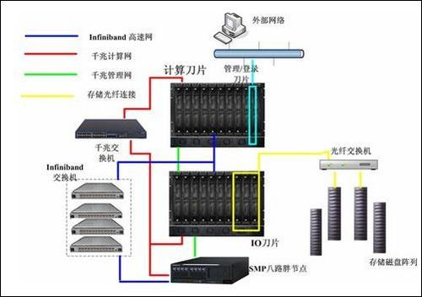

网络与局域网工作原理
Web Design
Coding your wonderful life

Slide 15
浏览器服务器工作原理
Web Design
客户端
服务端
Server
服务器
Browser
浏览器
DataBase
数据库
Coding your wonderful life

Slide 16
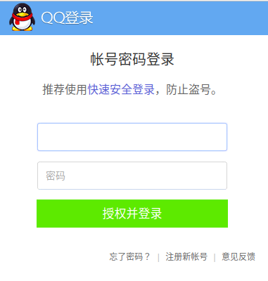
QQ Program
Web Design
Donald Trump
数据是保存在什么地方的?
donaldtrump123456
Coding your wonderful life

Slide 17
QQ Program
Web Design
QQ 号码
请求数据
静态文件
请求数据
用户列表
QQ 密码
运输列表
响应数据
响应数据
商品列表
商品列表
QQ运行程序
内存
服务器
数据库
Coding your wonderful life

Slide 18
前后端开发工作原理
Web Design
客户端
开发完成后：
可以利用本台计算机作为服务器和数据库
也可以部署到云端
但是，都必须申请一个域名： IP地址
web服务器端口： 80
port: 8080
浏览器
请求
服务器/数据库
port: 3000
响应
Coding your wonderful life

Slide 19
VS Code 相关插件安装
Web Design
1) CSS Peek
2) Color Info
3) Bracket Pair Colorize
4) Prettier - Code formatter
Coding your wonderful life

Slide 20

Demo for Card
Web Design
10px
500px
header
200px
竹里馆
王维
独坐幽篁里 弹琴复长啸
深林人不知 明月来相照
唐诗宋词 友情链接
350px
Coding your wonderful life

Slide 21
Web Design
container
header
cheader
banner
竹里馆
王维
独坐幽篁里 弹琴复长啸
content
深林人不知 明月来相照
唐诗宋词 友情链接
footer
Coding your wonderful life

Slide 22
Web Design
background: white;
box-shadow: 1px 2px 6px rgba(0,0,0,0.8);
container
Coding your wonderful life

Slide 23
Web Design
<div class="container">
<div class="header">
<h1>唐诗宋词选</h1>
</div>
<div class="banner">
<img src="imgs/banboo.png">
</div>
<div class="content">
<h3>竹里馆<span>王维</span></h3>
<p>独坐幽篁里</p>
<p>弹琴复长啸</p>
<p>林深人不知</p>
<p>明月来相照</p>
</div>
<footer>
<p>唐宋诗词</p>
<a href="https://www.jd.com/">友情链接</a>
</footer>
</div>
container
header
header
banner
竹里馆
王维
独坐幽篁里 弹琴复长啸
content
深林人不知 明月来相照
唐诗宋词 友情链接
footer
Coding your wonderful life

Slide 24
* {
margin: 0;
padding: 0;
}
body {
background: #EEEEEE;
height: 100vh;
display: table-cell;
vertical-align: middle;
width: 100vw;
}
.container {
width: 300px;
height: 360px;
box-shadow: 1px 1px 6px rgba(0,0,0,0.3);
margin: auto;
padding: 15px;
}
.header h1{
font-size: 20px;
text-align: center;
height: 30px;
line-height: 30px;
}
.banner img {
width: 300px;
}
.content {
text-align: center;
}
.content .title {
overflow: hidden;
margin: 10px auto;
}
.content .title h3 {
font-size: 16px;
float: left;
padding: 0 100px;
}
.content p span{
padding: 20px 30px;
}
footer {
text-align: right;
margin-top: 30px;
}
Coding your wonderful life

